Slide 1


Trang 81, 82

Slide 2

01

Slide 3




Hãy chọn một món quà và nhận điều sự bất ngờ nhé!
Notes:
Nhấn nút mũi tên để đến bài mới.

Slide 4

Kết quả của 45 + 9 là:
A. 54
B. 56
C. 58
D. 60
Notes:
Nhấn nút mũi tên quay lại trò chơi

Slide 5
Kết quả của 57 – 18 là:
A. 33
B. 35
C. 37
D. 39
Notes:
Nhấn nút mũi tên quay lại trò chơi

Slide 6
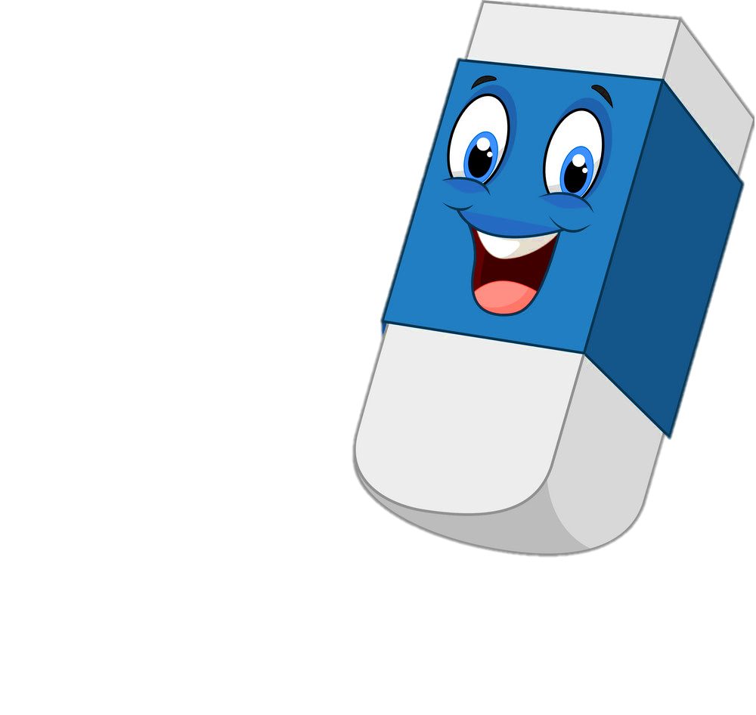
Kết quả của 25 + 55 là:
A. 70
B. 80
C. 90
C. 99
Notes:
Nhấn nút mũi tên quay lại trò chơi

Slide 7


02

Slide 8
Bài 1: Tính
41 + 19
67 + 3
76 + 14
41
67
76
+
+
+
19
3
14
60
70
90

Slide 9
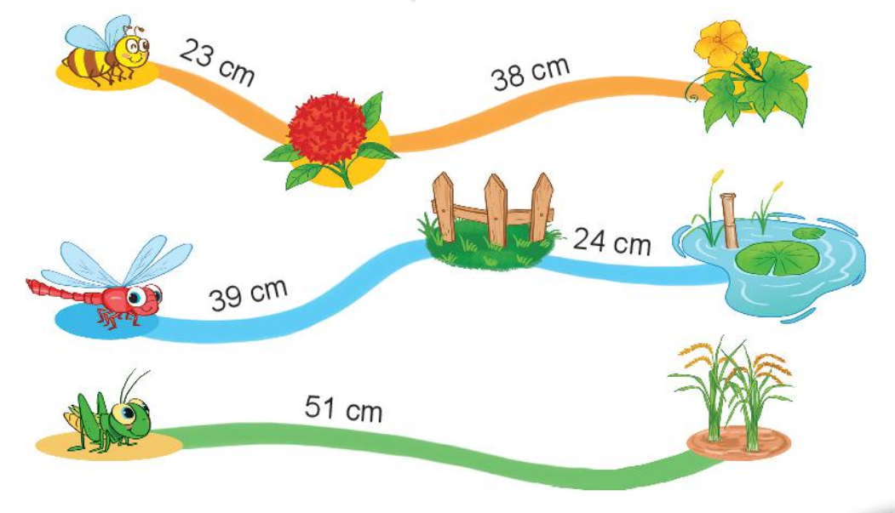
Bài 2: Đường bay của bạn nào dài nhất:

Slide 10



23 cm + 38 cm =
61 cm
39 cm + 24 cm =
63 cm
51 cm

Slide 11
Bài 2: Đường bay của bạn nào dài nhất:

Slide 12
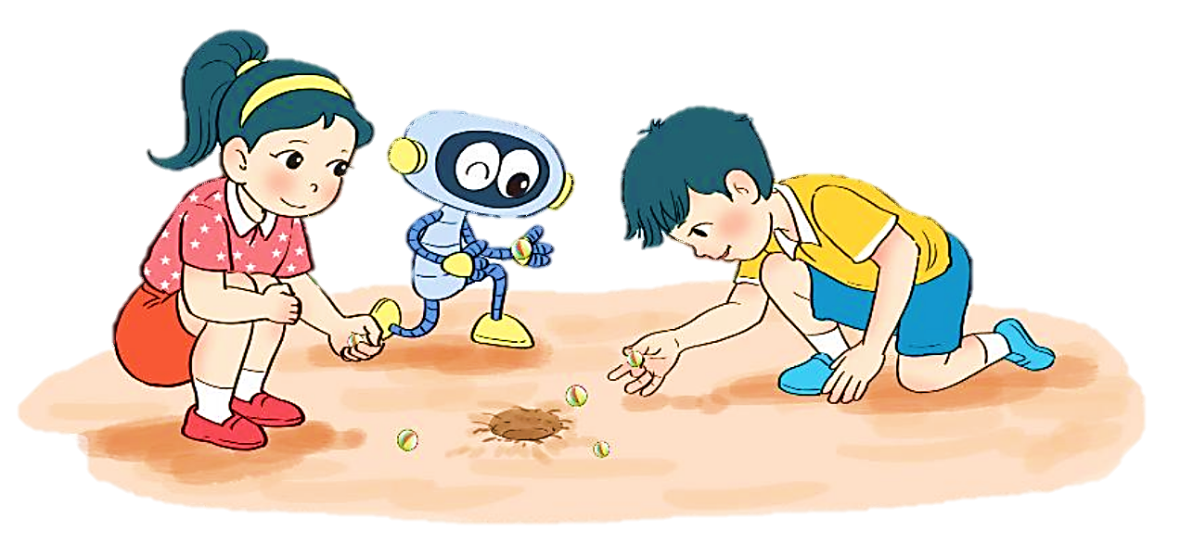
Bài 3: Nam có 38 viên bi. Rô-bốt có 34 viên bi. Hỏi Nam và Rô-bốt có tất cả bao nhiêu viên bi?

Slide 13
Bài giải
Số viên bi Nam và Rô-bốt có tất cả là:
38 + 34 = 72 (viên bi)
Đáp số: 72 viên bi

Slide 14
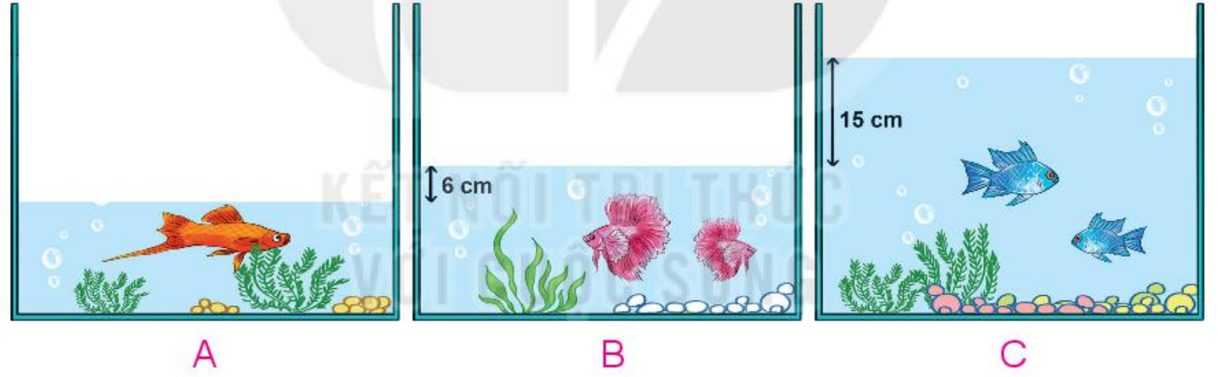
Bài 4: Ba bể cá A,B,C có mực nước khác nhau như hình vẽ dưới đây:
a) Mực nước ở bể B cao hơn mực nước ở bể A ..... cm
6

Slide 15
Bài 4: Ba bể cá A,B,C có mực nước khác nhau như hình vẽ dưới đây:
b) Mực nước ở bể C cao hơn mực nước ở bể A ..... cm
21

Slide 16
Bài 4: Ba bể cá A,B,C có mực nước khác nhau như hình vẽ dưới đây:
c) Sau khi bạn Nam bỏ thêm một số hòn đá cảnh vào bể B thì mực nước ở bể B tăng thêm 5cm. Hỏi lúc này mực nước ở bể B cao hơn mực nước ở bể A ......... cm
11

Slide 17
Dặn dò
Xem lại bài
03
Chuẩn bị bài tiếp theo

Slide 18
học tốt !
Chúc các em
học tốt !

Slide 19

GIÁO ÁN ĐIỆN TỬ LỚP 4
GIÁO ÁN ĐIỆN TỬ LỚP 2 & LỚP 3
Bộ Kết nối tri thức
Soạn bài giảng yêu cầu các khối lớp
Thiết kế bài giảng E – Learning
MĂNG NON – TÀI LIỆU TIỂU HỌC
Mời truy cập: MĂNG NON- TÀI LIỆU TIỂU HỌC | Facebook
SĐT ZALO : 0382348780 - 0984848929

